Slide 1
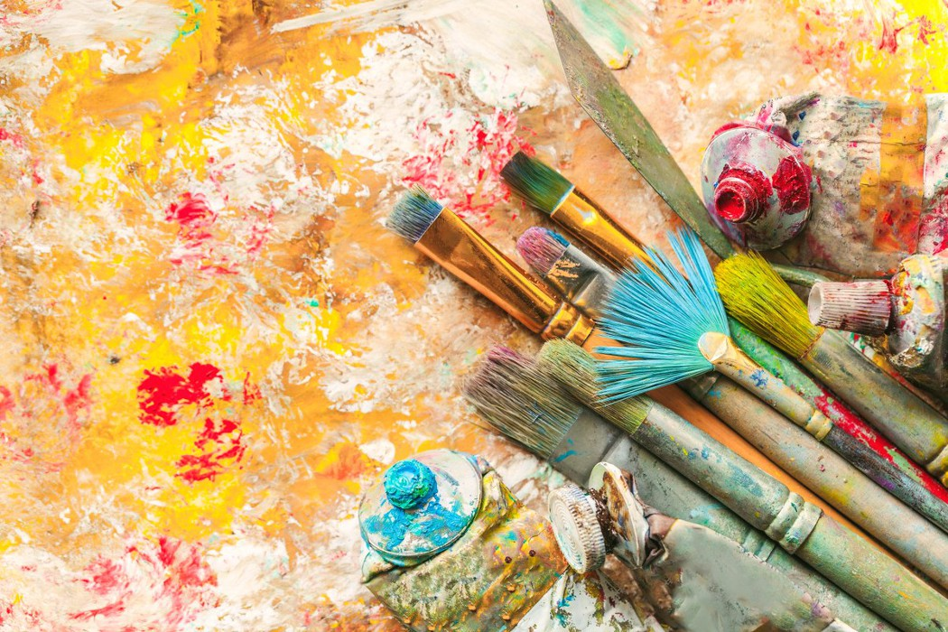
Живопис
Підготувала вчитель образотворчого
мистецтва Кубей С.П.

Slide 2
ЖИВОПИС (малярство) – вид образотворчого мистецтва, пов’язаний з передачею зорових образів шляхом нанесення кольорових матеріалів на зображальній площині, а також твори мистецтва, виконані в такий спосіб.

Slide 3
Художні засоби живопису
колір як головний компонент живопису. Сполучення кольорів у картині створює її колорит. Колір у живописі є головним способом зображення;
фактура - різні способи накладання фарб. Розрізняють загладжену і не загладжену фактуру;
світлотінь - співвідношення світла і тіні в картині.
малюнок - один з найбільш виразних засобів;
перспектива - спосіб створення просторового ефекту на площині. є пряма, зворотна (ікони),лінійна і повітряна перспектива;
ритм як композиційний спосіб також використовується при створенні мальовничих образів;

Slide 4
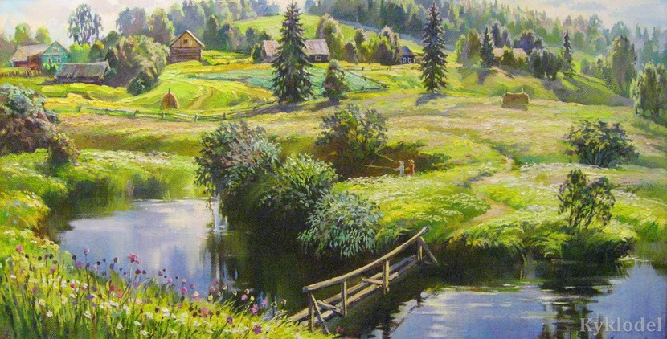
Види живопису за призначенням та особливостями художнього виконання
Монументальний
Декоративний
Станковий
Декораційно-театральний
Мініатюра

Slide 5
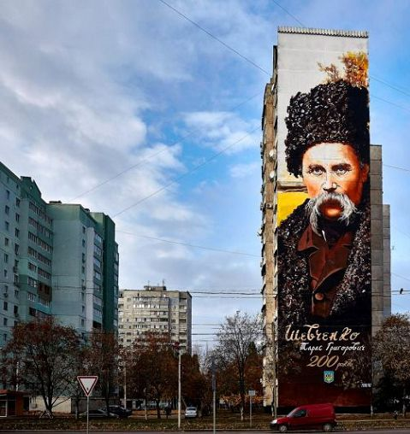
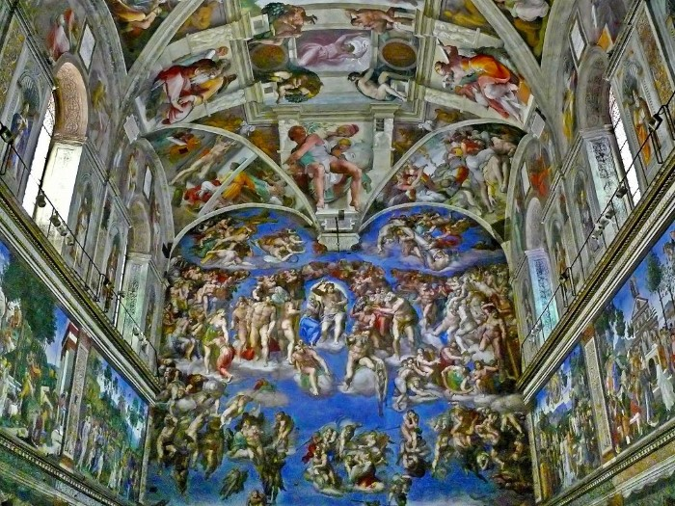
Монументальний живопис
Твори живопису великого розміру, створені для прикрас архітеркурних споруд та ансамблів (стінні розписи, мозаїка, гобелени тощо). Монументальний живопис тісно пов’язаний з архітектурою.
фреска
мурал

Slide 6
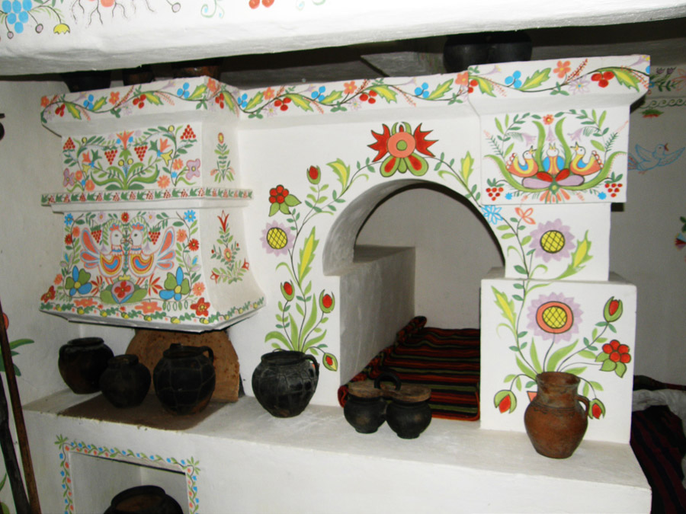
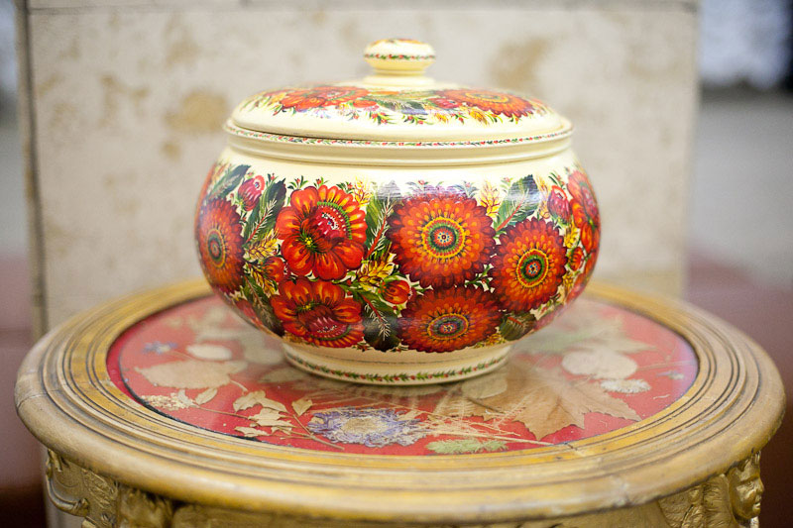
Декоративний живопис
вид живопису, який призначений для прикрашання архітектурного ансамблю або є твором декоративно-ужиткового мистецтва.

Slide 7
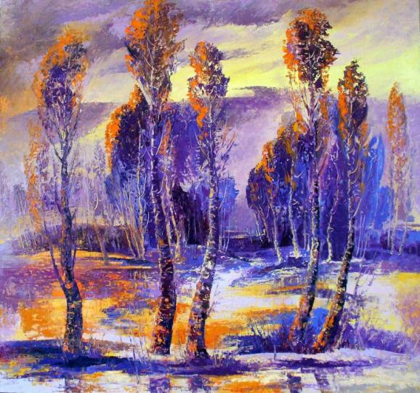
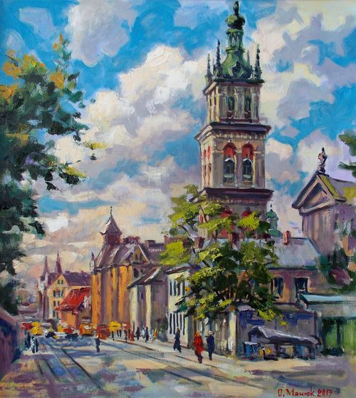
Станковий живопис
Вид живопису, який об’єднує твори, що мають самостійне значення і не пов’язані з архітектурним ансамблем. Твори такого виду живопису можна переносити, зберігати в житлових приміщеннях, установах, музеях.

Slide 8
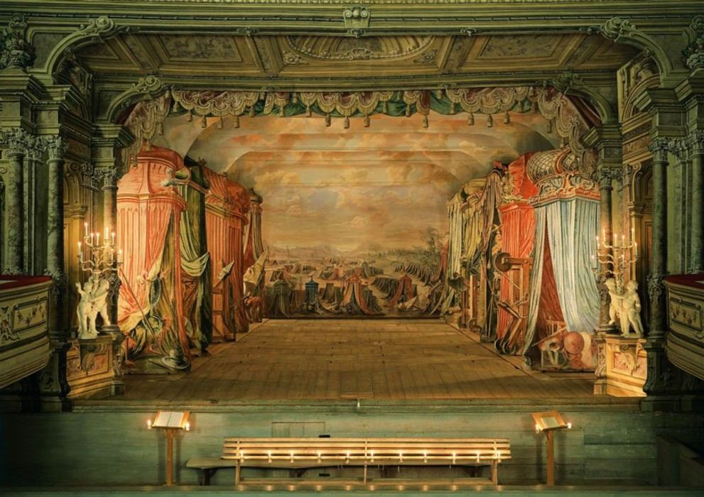
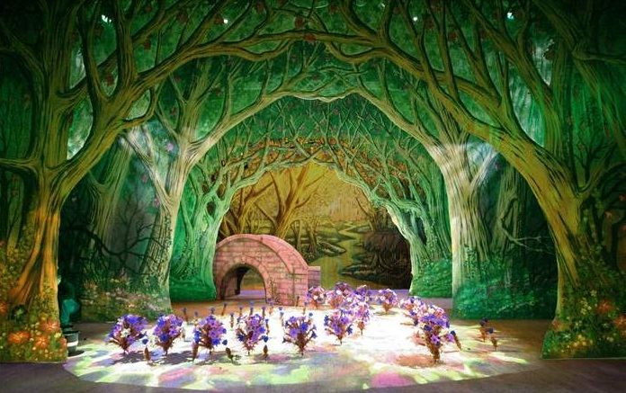
Декораційно-театральний живопис
вид образотворчого мистецтва, який тісно зв’язаний з художнім обрамленням театральної вистави.

Slide 9
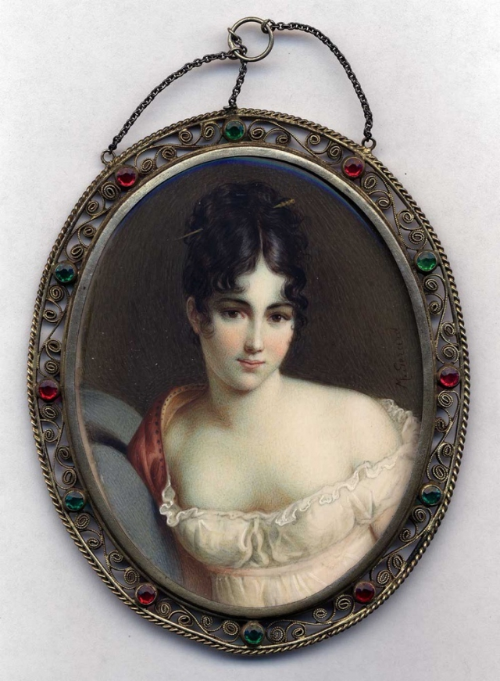
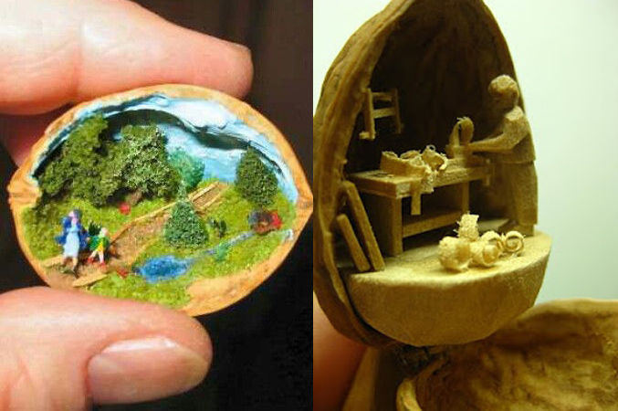
мініатюра
вид живопису, виникнення якого неподільно пов’язано з появою перших рукописів, а внаслідок і повноцінних книг. Дана техніка є прообразом сучасної ілюстрації.

